Slide 1







ERASMUS+ PROJEKT
Praktična nastava u Irskoj, Dublin

Slide 2

KLJUČNA AKTIVNOST 1 U PODRUČJU STRUKOVNOG OBRAZOVANJA I OSPOSOBLJAVANJA
DUBLIN
24.4. – 8.5.2024.
Stručna praksa

Slide 3


National Guild of Master Craftsmen
Obavljanje stručne prakse
  Stjecanje novih znanja i vještina
  Potvrda o sudjelovanju, Europass mobility dokument, Potvrda o odrađenoj stručnoj praksi
  Učenje u stvarnom poslovnom okruženju
  Jezična, kulturološka priprema prije mobilnosti

Slide 4

ISHODI
STJECANJE I JAČANJE PRAKTIČNIH VJEŠTINA I PRIMJENU STEČENIH TEORIJSKIH ZNANJA KAO PRIPREMA ZA DALJNJE OBRAZOVANJE ILI TRŽIŠTE rada
POBOLJŠANJE ZNANJA STRANIH JEZIKA I KOMUNIKACIJSKIH VJEŠTINA TE UNAPREĐENJE STRUČNE KOMUNIKACIJE I TERMINOLOGIJE
JAČANJE SVIJESTI O EUROPSKOJ UNIJI, POSEBNO ZAJEDNIČKIM VRIJEDNOSTIMA, NAČELU JEDINSTVA I RAZNOLIKOSTI
STJECANJE ZNANJA O KULTURNOJ I POVIJESNOJ BAŠTINI ZEMLJE DOMAĆINA

Slide 5

BUDŽET
PUTNI TROŠKOVI 275,00 EURA - PRIJEVOZ ORGANIZIRA ŠKOLA
INDIVIDUALNA POTPORA 1.764,00 EURA
OD TOGA SMJEŠTAJ 504,60 EURA
DŽEPARAC 1259,40 EURA (80%+20%)
UČENICI S MANJE MOGUĆNOSTI DOBIVAJU JEDNOKRATNU POTPORU 100,00 EURA
KULTURALNI POSJETI/IZLETI U DOGOVORU S UČENICIMA, OBAVEZNI

Slide 6
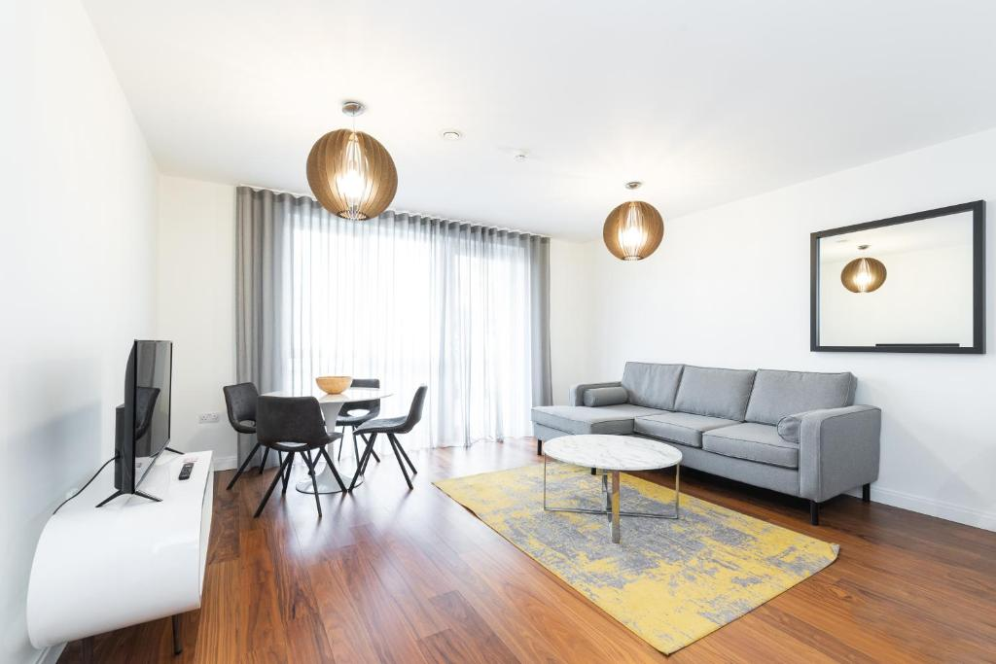
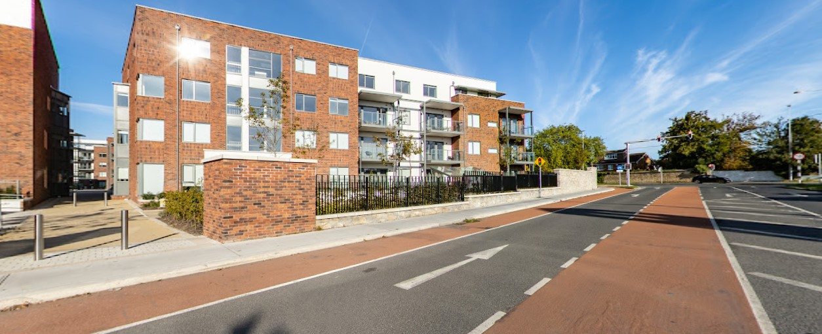
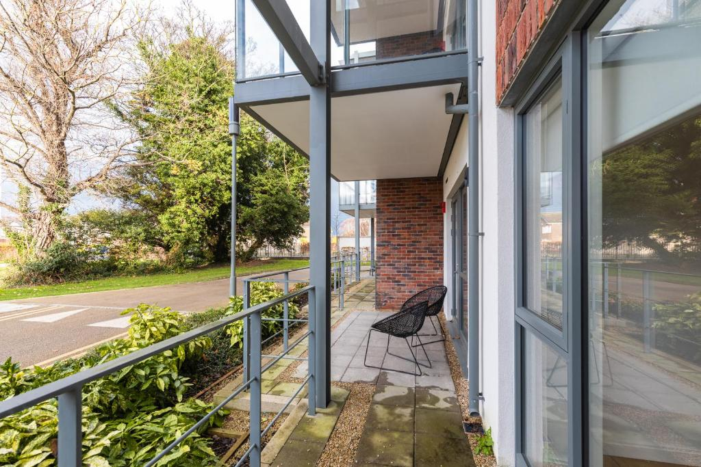
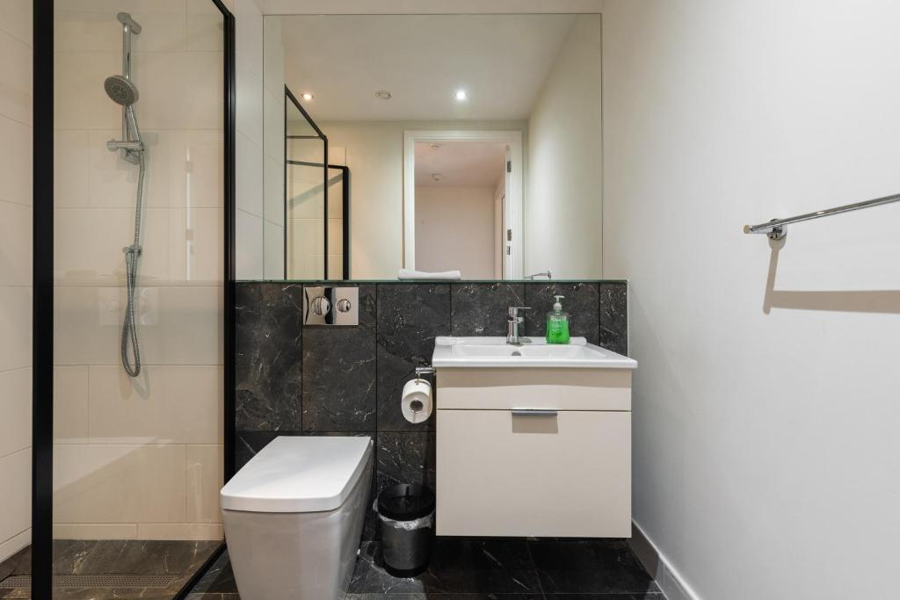
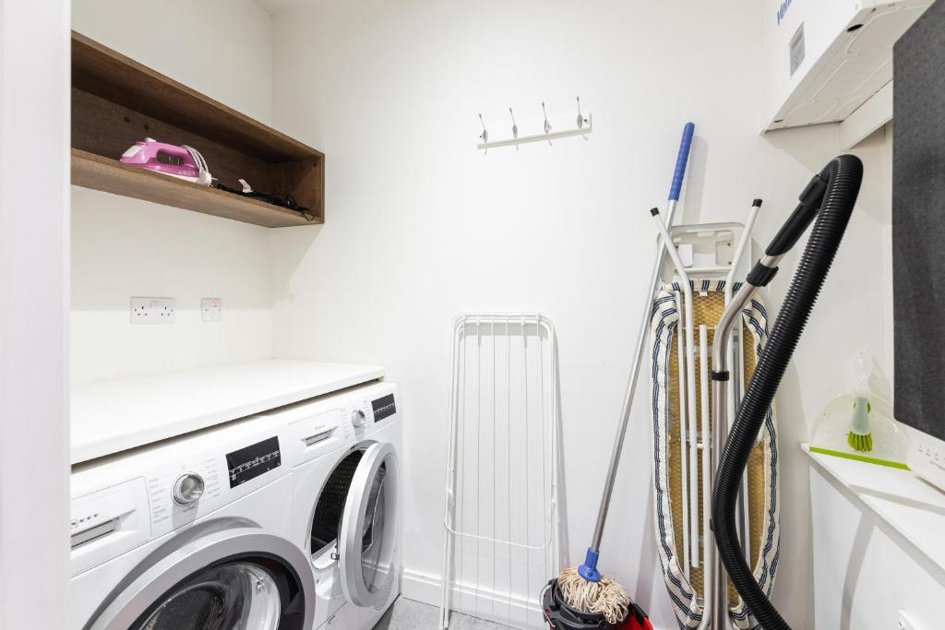
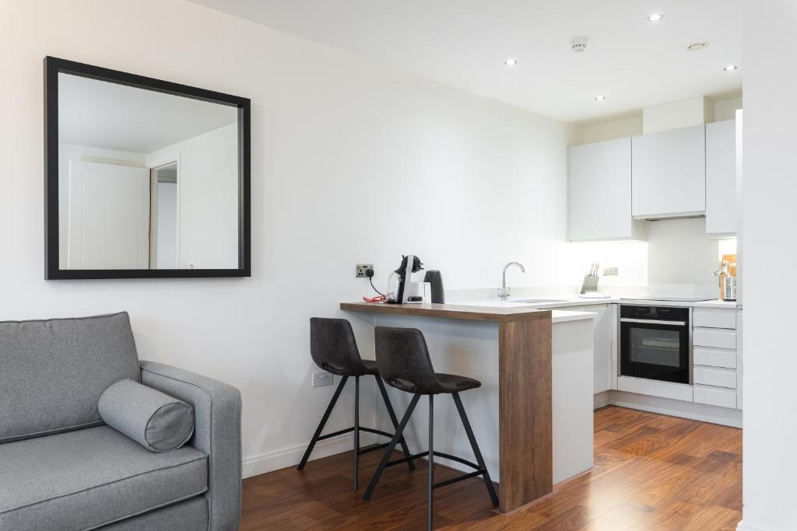
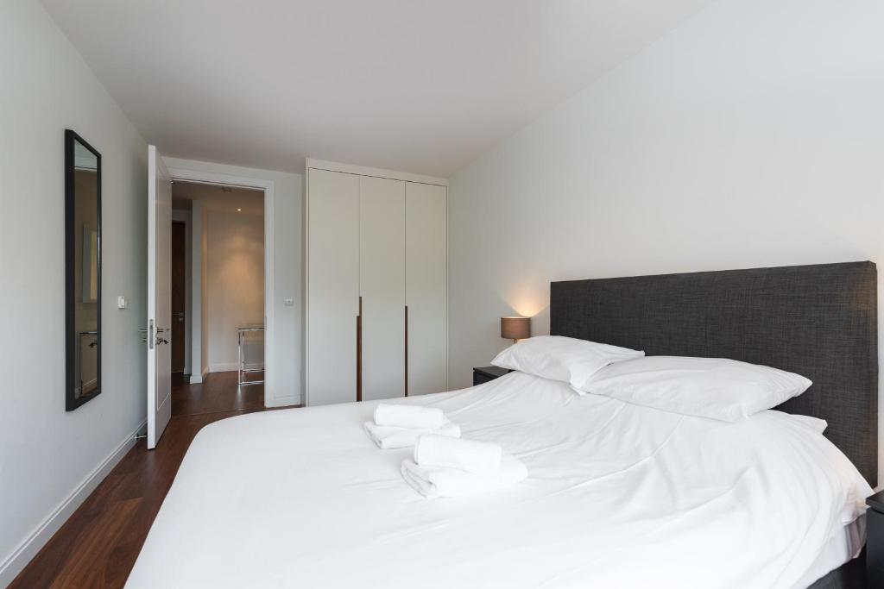
SMJEŠTAJ I PREHRANA

Slide 7
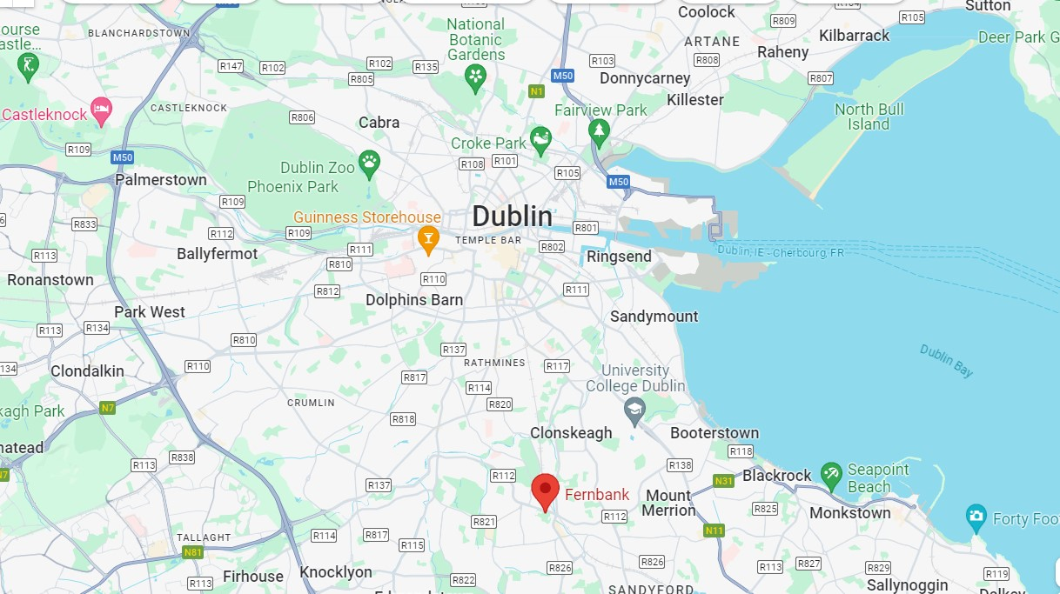



Slide 8
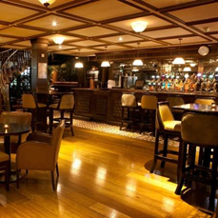
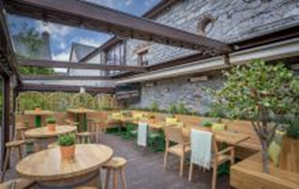


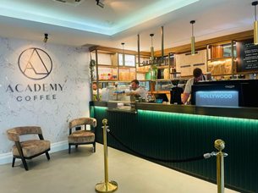





RADNA MJESTA

Slide 9
OBAVEZE UČENIKA
  Jezična priprema OLS
  Kulturološka priprema
  Zaštita na radu
  Diseminacijske aktivnosti
  Evaluacijski upitnici
  Vođenje blogova

Slide 10
DOKUMENTACIJA
  Learning agreement
  Memorandum of Understanding
  VET quality commitment
  Ugovor između škole i učenika
  Europass Mobility
  Europass CV
  Rules National Guild of Master Craftsmen residences
  Žiro račun i Europska zdravstvena iskaznica

Slide 11
OBAVEZE UČENIKA TIJEKOM MOBILNOSTI
  Vođenje bloga/dnevnika rada svaki dan – predaja dnevnika rada koordinatorici projekta SVAKI dan
  Dnevnik rada mora biti kvalitetno napisan i sadržavati tekst od najmanje 100 riječi i 1 ili više slike za svaki dan
  Dnevni sastanci s nastavnicima u pratnji (ovisno o smjeni koju učenici rade)
  Sobe moraju biti uredne i nije dopušteno dovođenje drugih osoba u sobe

Slide 12
OBAVEZE UČENIKA NAKON MOBILNOSTI
  Predaja potpuno napisanog bloga i sažetak iskustva mobilnosti
  Popunjavanje evaluacijskog upitnika nakon mobilnosti
  Popunjavanje izvješća koje učenicima šalje Agencija za mobilnost i programe EU
  Diseminacijske aktivnosti – video, Erasmus corner, izložba slika u školi, e-časopis

Slide 13




Dublin atrakcije
DUBLIN
MOHER

Slide 14
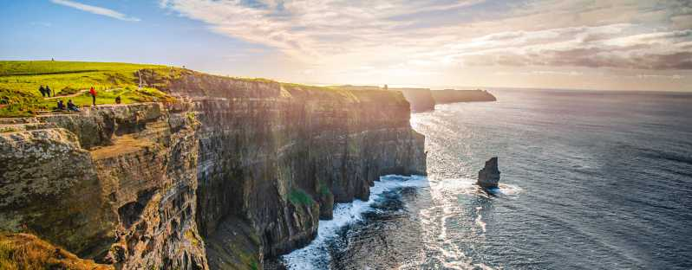
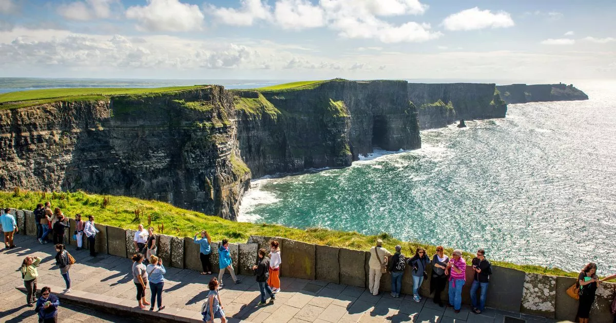
Klifovi Mohera
DUBLIN
Moher

Slide 15

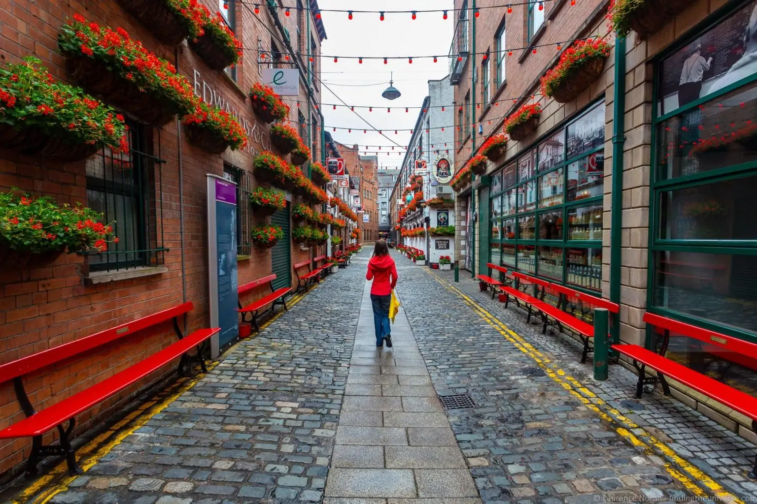

BELFAST
GALWAY

Slide 16
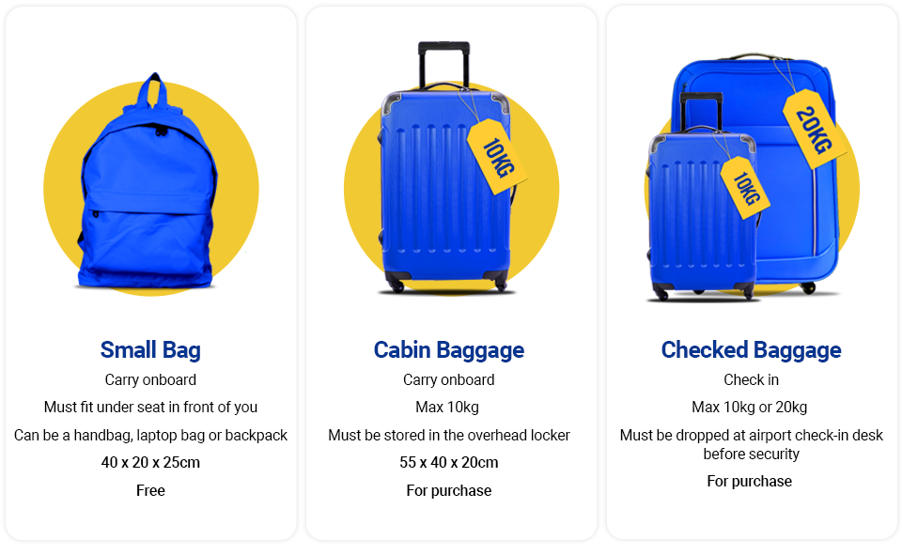

Važno je znati!
  Prtljaga – 20kg
  Dress code za obavljanje prakse

Slide 17



HVALA NA
PAŽNJI!
Pitanja?

